Slide 1
Спорт в Україні у 60-80рр
Розвиток спорту на України під час перебування у СРСР. Відомі спортсмени, досягнення, інфраструктура.

Slide 2
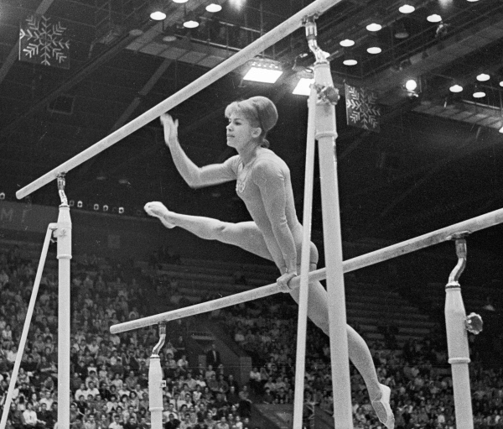
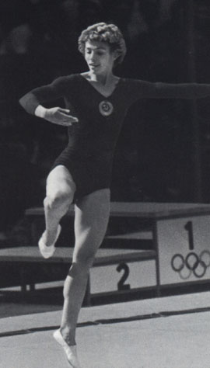
Латиніна Лариса – ще одна видатна персона у історії Українського спорту. Родом вона з Херсону. Є дев’ятиразовою олімпійською чемпіонкою з спортивної гімнастики, багаторазвою медалісткою. Лариса на першій же олімпіаді (ще у 1956 році) завоювала золото, її переможна серія продовжилась аж до 1964 року. У командних змагання її вклад був також відчутним, вже на останок карєри вона стала тренером і продовжила працювати у тій же сфері. По праву її занесли у міжнародний зал слави спортивної гімнастики.

Slide 3
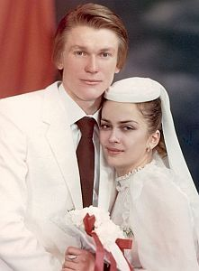
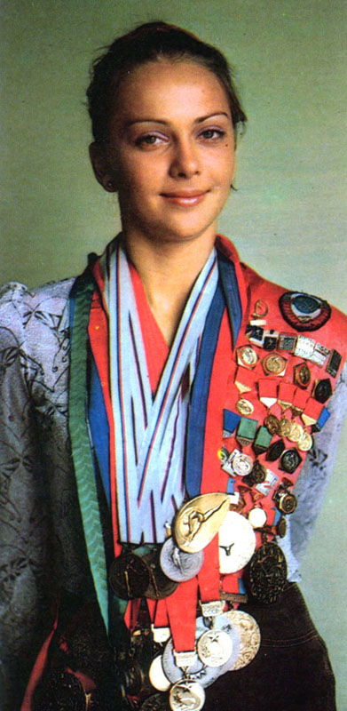
Дерюгіна Ірина – народилась у Києві, заслужений майстер спорту СРСР (1977) з художньої гімнастики в індивідуальній першості. Єдина радянська гімнастка, яка двічі була абсолютною чемпіонкою світу в 1977 і 1979рр. Однозначно, що її успіхи у цьому виду спорту стали поштовхом для його подАльшого розвитку в Україні. Вона мала ідеальні передумови для успіху. ЇЇ матір була професійним тренером, тому дівчина змалечку стала на шлях спортивних здобутків. Ірина була медалісткою численних чемпіонатів і кубків СРСР, чемпіонату Європи і Світу. ЇЇ чоловіком став на той час один із найкращих футболістів світу Олег Блохін.

Slide 4
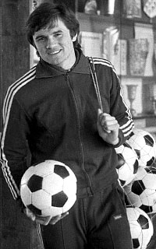
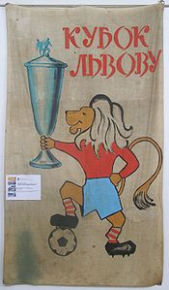
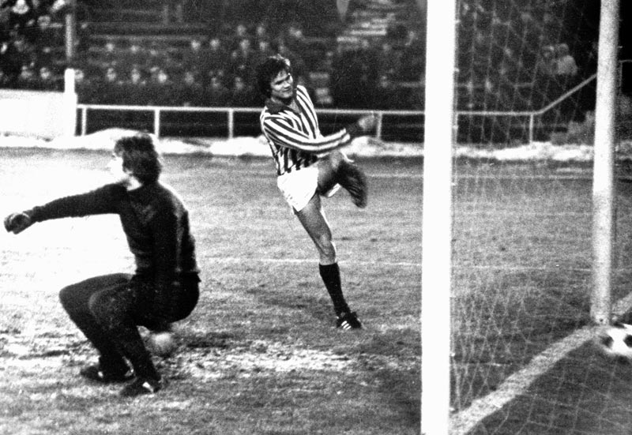
Якщо говорити про місто Львів, то потрібно згадати про футбольний клуб Карпати, котрий був заснований у 1963 році. Перший же свій повний сезон команда завершила на 7 місці, це дозволило клубу закріпитись у футбольному середовищі, котре було вже й так доволі насичене, але особливих успіхів не було. Переломним став 1966 рік, саме тоді сталось кардинальне оновлення складу. Після 3-х років молоді футболістки, які в більшості були хлопцями із західної України, вийшли на новий рівень і сенсаційно виграли кубок СРСР у 1969 році, одразу ж вийшли у вищу лігу. Головними зірками команди стали Володимир Даниоюк, Володимир Булгаков та Ростислав Поточняк і капітан Ігор Кульчицький. Вони стали кістяком команди на довгий час.

Slide 5
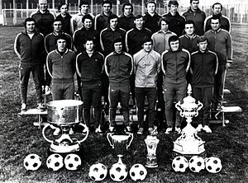
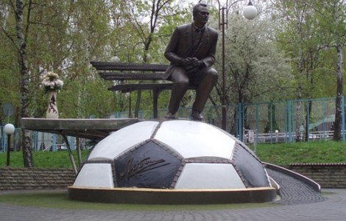
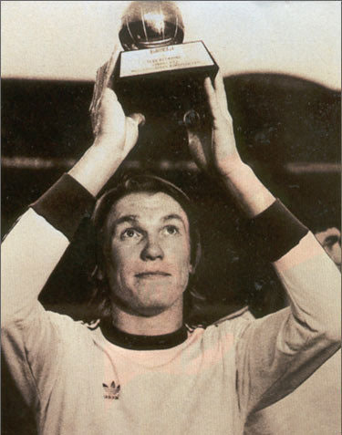
Динамо Київ – тринадцятиразовий чемпіон СРСР з футболу. Це, ймовірно, одна з найкращих футбольних команд у історії футболу. Ця команда двічи завоювала Кубок володарів кубків (1975,1986), Суперкубок європи (1975). Саме київська команда була передовою у всьому союзі, а московські команди залишались довгий час у тіні киян. Склад був в більшості з українці, тренери також. У той час за Динамо виступали легенди Українського футболу : Володимир Мунтян, Йожеф Сабо, Леонід Буряк, Анатолій Дем’яненко, Володимир Безсонов, а Олег Блохін, та Ігор Бєланов взагалі стали володарями найпрестижнішої нагороди для футболіста – Золотого м’яча. Саме вони дарували тисячам фанатів на стадіонах справжнє футбольне свято. А диригентом цього оркестру був метр – Валерій Лобановський, которого й надалі називають одним з найкращих тренерів футболу в історії.

Slide 6
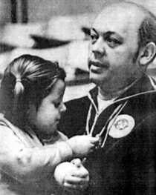
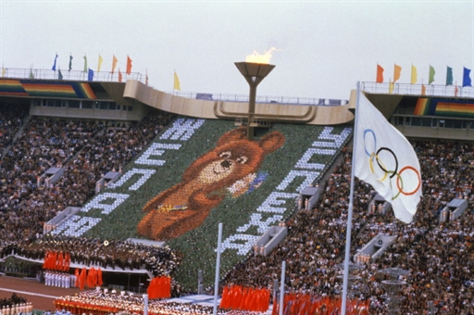
Олімпійські ігри у москві 1980 стали найбільш результативними для СрСр за всю історію. Чималий вклад у цю звитягу зробили українські спортсмени і спортсменки, Загалом було здобуто 195 медалей і без участі наших наврядчи це було б можливим. Українці були у багатьох видах змагань : легка атлетика, метання диску, вільна боротьба, фехтування. Та Найбільш пам’ятним для українців став жіночий гандобол, де 10 з 14 дівчат були з україни, тренер також був українцем. Турчин Ігор Євдокимович разом із тією командою увійшов в історію гандболу здобувши більше 13 перемог у таких турнірах як чмепіонат світу з гандболу, Олмпійських іграх, відкритих чемпіонатах. Його досягнення є справедливо записані у Книзі рекордів гіннеса.

